Slide 1
Discutons santé: une enquête locale sur les barrières et les facilitateurs à son utilisation
Karine coulombe, R2
min zhang, R2
CUMF Cité-de-la-santé
1er juin 2018
Supervisées par: Dre Marie-Thérèse Lussier

Slide 2
Plan de la présentation
Contexte de l’étude
Objectif
Méthodologie
Résultats
Discussion
Conclusion
Références

Slide 3
Notes:
Un projet de recherche, c’est comme conduire à Montréal.
Modification du projet car recrutement des patients difficiles
Soumettre notre protocole de recherche au comité d’éthique à plusieurs reprises
Rencontrer des obstacles par dessus obstacles

Slide 4
Activation des patients
Amélioration de l’autogestion de la santé
Effets bénéfiques sur la santé:
Hb1Ac
TA
IMC
Bilan lipidique
Adoption de saines habitudes de vie
Communication médecin-patient
Satisfaction des soins reçus
Diminution des dépenses dans le système de santé
Notes:
Comment avoir des patients plus engagés?
Plusieurs façons:
Programme de coaching, des formations pour les patients et on peut aussi utiliser des outils informatiques, comme des DSP

Slide 5
Dossier de santé personnel (DSP)
Différents types de DSP
Plateforme électronique dédiée aux patients
Informations personnelles sur leur santé
Peut être relié ou non à un dossier médical électronique (DME)
Impact des DSP étudiés chez les patients et médecins
Augmentation activation des patients
Amélioration de la communication
Augmentation compréhension de leurs maladies

Slide 6
Médecins-résidents
Peu d’études sur la perception des médecins-résidents
Défi communicationnel supplémentaire:
Gestion de l’agenda
Gestion du temps
Notes:
En ce qui concerne

Slide 7
Discutons santé (DS)
DSP francophone
Développé Capsana (organisme à but non-lucratif) en collaboration étroite avec MT Lussier et C Richard
Conseils pratiques sur la préparation des rendez-vous
Feuille sommaire
Implantation au CUMF Cité-de-la-santé en mars 2017
Méthodes d’incitation
Faible taux d’utilisation

Slide 8
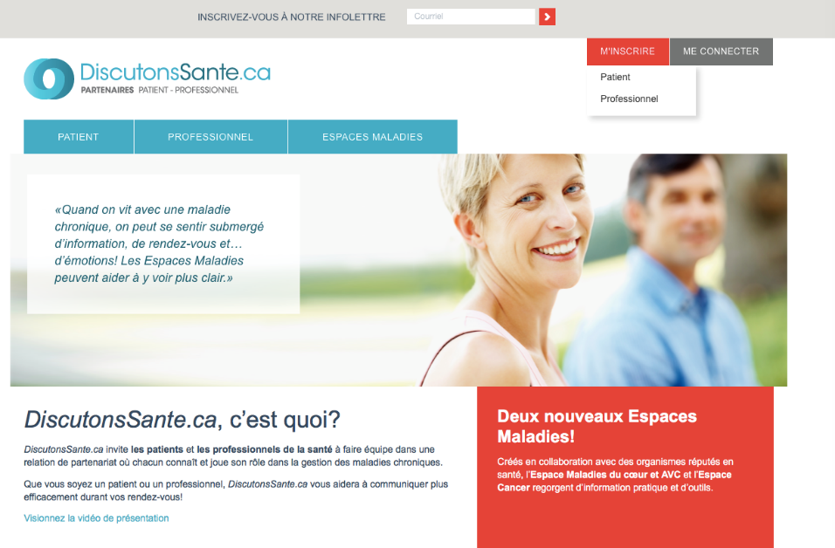

Slide 9
Objectifs
Décrire:
Les barrières à l’utilisation de DS
Les facteurs facilitant son utilisation
La perception de son impact clinique
Chez les patients et les médecins-résidents
Explorer les pistes de solution pour améliorer son adoption

Slide 10
Méthodologie
Étude observationnelle exploratoire au CUMF Cité-de-la-santé
Approuvée par le comité scientifique et éthique de la recherche du CISSSL
Instruments: 2 questionnaires créés pour l’étude
Patients
Résidents
Plusieurs types de questions
Notes:
prévoir donner les grandes catégories de Q et préciser les Q de type oui-non et de type échelle likert. Dire aussi que le Q a été pré-testé

Slide 11
Méthodologie - Participants
Patients
Médecins-résidents
Recrutement en salle d’attente d’une durée de 5 semaines en janvier et février 2018
Critères d’inclusion:
18 ans +
Capable de lire le français
Avoir une consultation avec un résident ou superviseur
492 répondants
Critère d’inclusion:
Cohorte 2016-2018 présente lors de l’implantation de DS en mars 2017
8 répondants

Slide 12
Organigramme
492 patients recrutés pour répondre au questionnaire
141 patients ayant entendu parler de DS
351 patients n’ayant pas entendu parler
de DS
Visite de DS + création DSP (n=23)
Visite de DS sans création DSP (n=49)
N’a pas visité DS (n=66)

Slide 13
Analyses statistiques
Statistiques descriptives univariées
Test du chi-carré
Logiciel:
Statistical Package for Social Sciences (SPSS), version 25

Slide 14
Caractéristiques des patients en fonction de la connaissance ou non du site DS

Slide 15
Caractéristiques des patients en fonction de la connaissance ou non du site DS
Patients ayant entendu parler de DS
Patients n’ayant pas entendu parler de DS

Slide 16
Résultats
28% des répondants (patients) ont entendu parler de DS (n =141)

Slide 17
Barrières à visiter DS ou à préparer son rendez-vous
Objectif 1

Slide 18
Je trouve cette diapo intéressante Pourquoi la masquer?

Slide 19
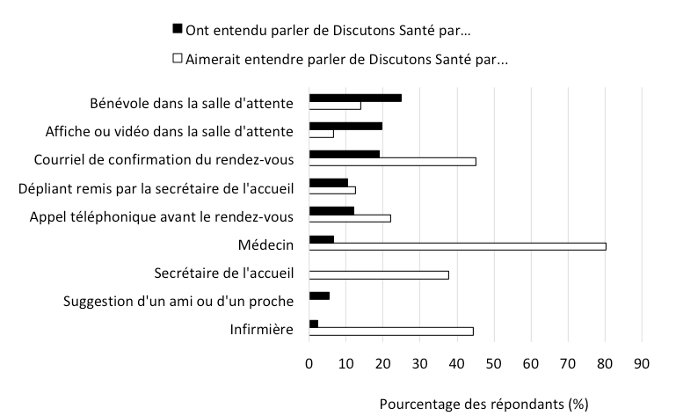
Facteurs facilitateurs
Objectif 2
Notes:
Différence entre les méthodes incitatives mises en place à l’UMF et les méthodes privilégiées par les patients

Slide 20
Facteurs facilitateurs
Objectif 2
Notes:
En noir: chez les patients qui n’ont pas entendu parler de DS

Slide 21
Impact clinique
Objectif 3
Notes:
Étendue et écart-type plus petit

Slide 22
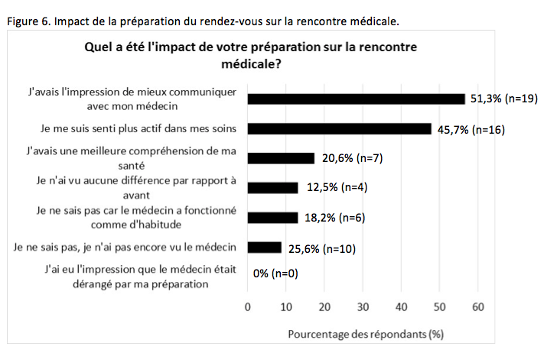
Impact clinique de la préparation
Objectif 3

Slide 23
Barrières à visiter DS - résidents
Objectif 1

Slide 24
Aisance à expliquer DS
Notes:
Questionner sur l’aisance des résidents à expliquer l’outil Discutons Santé aux patients

Slide 25
Perception de l’impact de la préparation
Objectif 3
N (%)
6 (75 %)
6 (75 %)
0 (0)
7 (88 %)
4 (50 %)
8 (100 %)
0 (0)
3 (13 %)
Notes:
Perception positive pour le patient, le médecin et l’efficacité du rendez-vou

Slide 26
Résultats - Résidents
Peu de résidents ont encouragé les patients à utiliser DS
Manque de temps (n=6)
Retard durant le rendez-vous (n=8)
Oubli (n=7)
Difficulté à changer les habitudes en clinique (n=5)
DS surtout avantageux pour:
Suivi des maladies chroniques
Personne âgée
Rendez-vous planifiés
Notes:
Malgré leur perception positive, peu de résidents ont encouragé…

Slide 27
En résumé
 | Patients | Résidents
Barrières à l’utilisation de DS | Manque d’intérêt Non-pertinence Manque de temps | Retard Oubli Manque de temps
Facilitateurs à l’utilisation de DS | Encouragement par MD Invitation via courriel | -
Perception de l’impact clinique | Meilleure communication avec médecin Activation du patient | Rendez-vous plus efficace Meilleure communication avec patient
Notes:
Le faible taux d’utilisation de DS peut être expliqué par plusieurs barrières, qui sont aussi identifiés dans d’autres études faites lors de l’intégration d’un outil clinique similaire dans d’autres milieux.
par les patients peut être justifié par différentes barrières attendues et retrouvées similairement lors de l’intégration de différents DSP dans d’autres centres médicaux de première ligne (15).
En effet, notre étude fait ressortir les mêmes principales barrières, soit le manque d’intérêt, la non-pertinence perçue par les patients et le manque de temps pour se préparer à son rendez-vous. Néanmoins, malgré ces différents obstacles, les patients considèrent qu’il est avantageux de se préparer à son rendez-vous peu importe qu'ils aient entendu parler de DS ou non.
l’écart entre la préférence des patients à être encouragés par le médecin à s’activer dans leurs soins, résultat attendu selon les données probantes (16), et les actions entreprises par ces professionnels. En effet, dans notre étude, la majorité des médecins-résidents n’a « jamais » ou « très rarement » effectué cette incitation.

Slide 28
Limites
Certains questionnaires avec données manquantes/réponses incomplètes
Pas de différence entre patients des résidents et des superviseurs
Petit échantillon
Groupes de patients
Résidents (n=8)
Critères d’inclusion limités chez les résidents
Notes:
Élargir chez résident

Slide 29
Conclusion
Discutons Santé est un outil disponible pour les patients
La préparation au rendez-vous est une méthode pour augmenter l’activation des patients
Implication des professionnels de la santé est nécessaire dans la promotion de DS
Rôle du médecin est important

Slide 30
Références
Loignon C, Boudreault-Fournier A. From paternalism to benevolent coaching: new model of care. Can Fam Physician. 2012;58(11):1194-5, e618-9.
Hibbard JH, Cunningham PJ. How engaged are consumers in their health and health care, and why does it matter? Res Brief. 2008(8):1-9.
Hibbard JH, Greene J. What the evidence shows about patient activation: better health outcomes and care experiences; fewer data on costs. Health Aff (Millwood). 2013;32(2):207-14.
Judith Hibbard HG. Supporting people to manage their health. An introduction to patient activation. London: The King's Fund; 2014.
Wald JS, Businger A, Gandhi TK, Grant RW, Poon EG, Schnipper JL, et al. Implementing practice-linked pre-visit electronic journals in primary care: patient and physician use and satisfaction. J Am Med Inform Assoc. 2010;17(5):502-6.
Witry MJ, Doucette WR, Daly JM, Levy BT, Chrischilles EA. Family physician perceptions of personal health records. Perspect Health Inf Manag. 2010;7:1d.
Ant Ozok A, Wu H, Garrido M, Pronovost PJ, Gurses AP. Usability and perceived usefulness of Personal Health Records for preventive health care: a case study focusing on patients' and primary care providers' perspectives. Appl Ergon. 2014;45(3):613-28.
Wald HS, Dube CE, Anthony DC. Untangling the Web--the impact of Internet use on health care and the physician-patient relationship. Patient Educ Couns. 2007;68(3):218-24.
Asan O, Tyszka J, Fletcher KE. Capturing the patients' voices: Planning for patient-centered electronic health record use. Int J Med Inform. 2016;95:1-7.

Slide 31
Références (2)
IRSC. 2015.
Lussier M-T, Richard C. Chapitre 9: La structure dynamique de l’entrevue médicale. La communication professionnelle en santé. 2e ed. Montréal: Pearson-ERPI; 2016. p. 174-206.
Lussier M-T, Richard C. Chapitre 8: Les fonctions de l’entrevue médicale et les stratégies de communication. La communication professionnelle en santé. 2e ed. Montréal: Pearson-ERPI; 2016. p. 148-73.
Braverman G, Bereknyei Merrell S, Bruce JS, Makoul G, Schillinger E. Finding the Words: Medical Students' Reflections on Communication Challenges in Clinic. Fam Med. 2016;48(10):775-83.
Vydra TP, Cuaresma E, Kretovics M, Bose-Brill S. Diffusion and Use of Tethered Personal Health Records in Primary Care. Perspect Health Inf Manag. 2015;12:1c.
Archer N, Fevrier-Thomas U, Lokker C, McKibbon KA, Straus SE. Personal health records: a scoping review. J Am Med Inform Assoc. 2011;18(4):515-22.
Powell KR. Patient-Perceived Facilitators of and Barriers to Electronic Portal Use: A Systematic Review. Comput Inform Nurs. 2017;35(11):565-73.
Irizarry T, Shoemake J, Nilsen ML, Czaja S, Beach S, DeVito Dabbs A. Patient Portals as a Tool for Health Care Engagement: A Mixed-Method Study of Older Adults With Varying Levels of Health Literacy and Prior Patient Portal Use. J Med Internet Res. 2017;19(3):e99.
Price M, Bellwood P, Kitson N, Davies I, Weber J, Lau F. Conditions potentially sensitive to a personal health record (PHR) intervention, a systematic review. BMC Med Inform Decis Mak. 2015;15:32.

Slide 32
Remerciements
Marie-Eve Lavoie (analyses statistiques)
Dre Marie-Thérèse Lussier
RRSPUM pour la saisie des questionnaires

